Slide 1


Slide 2
Introdução a Ponteiros (1/3)
Armazenam endereços de memória.
Quando você anota o endereço de um colega você está criando um ponteiro.
O ponteiro é este seu pedaço de papel. Ele tem anotado um endereço.
Qual é o sentido disto?
  Simples. Quando você anota o endereço de um colega, depois você vai usar este endereço para achá-lo.
  O C funciona assim. Você anota o endereço de algo numa variável ponteiro para depois usar.

Slide 3
Introdução a Ponteiros (2/3)
Um ponteiro também tem tipo.
Quando você anota um endereço de um amigo você o trata diferente de quando você anota o endereço de uma empresa.
Apesar de o endereço dos dois locais ter o mesmo formato (rua, número, bairro, cidade, etc.) eles indicam locais cujos conteúdos são diferentes.
Então os dois endereços são ponteiros de tipos diferentes.

Slide 4
Introdução a Ponteiros (3/3)
No C, é necessário informar ao compilador para que tipo de variável vamos apontá-lo.
Um ponteiro int aponta para um inteiro, isto é, guarda o endereço de um inteiro.

Slide 5
Declaração de Ponteiros
Declaração de ponteiros:
  Tipo_ponteiro *nome_variavel
Exemplos de ponteiros:
  int *pt;
  char *temp,*pt2;
Estes ponteiros foram declarados porém não inicializados! Podem estar apontando para qualquer área de memória, incluindo a porção de memória reservada ao SO!
O ponteiro deve ser inicializado (apontado para algum lugar conhecido) antes de ser usado! Isto é de suma importância!

Slide 6
Utilizando ponteiros
Para atribuir um valor a um ponteiro recém-criado poderíamos igualá-lo a um valor de memória.
  Mas, como saber a posição na memória de uma variável do nosso programa?
  Seria muito difícil saber o endereço de cada variável que usamos – os endereços são:
    determinados pelo compilador durante a compilação;
    realocados durante a execução do programa.
Para saber o endereço de uma variável basta usar o operador &.

Slide 7
Utilizando ponteiros – um exemplo
int count=10;
int *pt;
pt=&count;
Como nós colocamos um endereço em pt, ele está agora "liberado" para ser usado.
É possível, por exemplo, alterar o valor de count usando pt.
Para tanto vamos usar o operador "inverso" do operador &. É o operador *.

Slide 8
Utilizando Ponteiros
No exemplo anterior, uma vez que fizemos pt=&count a expressão *pt é equivalente ao próprio count.
Isto significa que, se quisermos mudar o valor de count para 12, basta fazer *pt=12.

Slide 9
Utilização de ponteiros – voltando a analogia da empresa
Digamos que exista uma empresa. Ela é como uma variável que já foi declarada.
Você tem um papel em branco onde vai anotar o endereço da firma. O papel é um ponteiro do tipo empresa.
Você então liga para a empresa e pede o seu endereço, o qual você vai anotar no papel.
  Isto é equivalente, no C, a associar o papel à firma com o operador &. Ou seja, o operador & aplicado à firma é equivalente a você ligar para a mesma e pedir o endereço.
Uma vez de posse do endereço no papel você poderia, por exemplo, fazer uma visita à firma.
  No C você faz uma visita à firma aplicando o operador * ao papel. Uma vez dentro da firma você pode copiar seu conteúdo ou modificá-lo.

Slide 10
Utilizando ponteiros
Uma observação importante:
  apesar do símbolo ser o mesmo, o operador * (multiplicação) não é o mesmo operador que o * (referência de ponteiros).

Slide 11
Exemplo 1 de utilização de ponteiro
#include <stdio.h>
int main () {
int num,valor;
int *p;
num=55;
p=&num; /* Pega o endereco de num */
valor=*p; /* Valor e igualado a num indiretamente */
printf ("\n\n%d\n",valor);
printf ("Endereco para onde o ponteiro aponta: %p\n",p);
printf ("Valor da variavel apontada: %d\n",*p);
return(0);
}

Slide 12
Exemplo 2 de utilização de ponteiro
#include <stdio.h>
int main () {
int num,*p;
num=55;
p=&num; /* Pega o endereco de num */
printf ("\nValor inicial: %d\n",num);
*p=100; /* Muda o valor de num de uma maneira indireta */
printf ("\nValor final: %d\n",num);
return(0);
}

Slide 13
Operações com ponteiros (1/4)
É possível igualar dois ponteiros:
  Se temos dois ponteiros p1 e p2 podemos realizar as operações:
    p1 = p2;
    *p1 = *p2;
É possível também incrementar e decrementar ponteiros:
  O ponteiro passa a apontar para o próximo valor do mesmo tipo que ele aponta.
  Por isto a importância do tipo!!

Slide 14
Operações com ponteiros (2/4)
Se você incrementa um char*, ele anda 1 byte na memória e se você incrementa um int*, ele anda 2 bytes.
  Se temos 2 ponteiros p1 e p2 então:
  p1++;
  p2--;
Estas são operações com ponteiros! O conteúdo da variável não é alterado! Para incrementar o conteúdo de uma variável apontada por p1, temos:
  (*p)++;

Slide 15
Operações com ponteiros (3/4)
É possível ainda realizar soma e subtração de inteiros com ponteiros:
  p=p+15;
  p=p-2;
Se quisermos utilizar o conteúdo do ponteiro 15 posições para frente, basta:
  *(p+15);

Slide 16
Operações com ponteiros (4/4)
É possível ainda realizar comparação entre ponteiros:
p1 == p2
p1 != p2
p1 > p2
p1 < p2
Não é possível realizar com ponteiros:
  Multiplicação e divisão de ponteiros
  Adicionar 2 ponteiros
  Adicionar ou subtrair outros tipos de dados

Slide 17

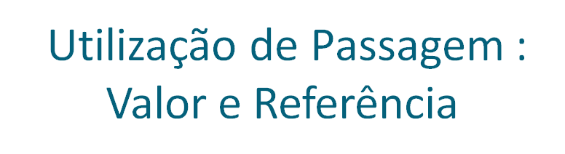
#include<stdio.h>
#include<stdlib.h>
void troca (int ,int );
int main()
{int a,b;
printf("informe o valor para A\n");
scanf("%d",&a);
printf("informe o valor para B\n");
scanf("%d",&b);
printf("Exibicao antes da chamada da funcao\n");
printf("o Valor de A eh: %d\n e o valor de B eh %d\n", a, b);
troca(a,b);
printf("Exibicao apos o retorno da funcao\n");
printf("o Valor de A eh: %d\n e o valor de B eh %d\n", a, b);
system("pause");
}
void troca(int x , int y)
{
int aux;
aux=x;
x=y;
y=aux;
printf("Exibicao dentro da funcao\n");
printf("o Valor de A eh: %d\n e o valor de B eh %d\n", x, y);
}

Slide 18

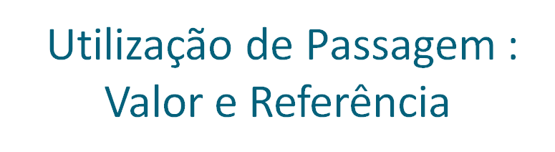
#include<stdio.h>
#include<stdlib.h>
void troca (int *,int *);
int main()
{int a,b;
printf("informe o valor para A\n");
scanf("%d",&a);
printf("informe o valor para B\n");
scanf("%d",&b);
printf("Exibicao antes da chamada da funcao\n");
printf("o Valor de A eh: %d\n e o valor de B eh %d\n", a, b);
troca(&a,&b);
printf("Exibicao apos o retorno da funcao\n");
printf("o Valor de A eh: %d\n e o valor de B eh %d\n", a, b);
system("pause");
}
void troca(int *x , int *y)
{
int aux;
aux=*x;
*x=*y;
*y=aux;
printf("Exibicao dentro da funcao\n");
printf("o Valor de A eh: %d\n e o valor de B eh %d\n", *x, *y);
}

Slide 19
Pratique o conceito de ponteiros
Sendo p um ponteiro, qual a diferença entre:
  p++;
  (*p)++;
  *(p++);
O que quer dizer *(p+10);?
Como é realizada a comparação entre ponteiros?

Slide 20
Pratique o conceito de ponteiros
Qual o valor de y no final do programa abaixo?
int main() {
int y, *p, x;
y = 0;
p = &y;
x = *p;
x = 4;
(*p)++;
x--;
(*p) += x;
printf ("y = %d\n", y);
return(0);
}
Escreva um comentário em cada comando de atribuição explicando o que ele faz e o valor da variável à esquerda do '=' após sua execução.

